Slide 1
Epreuve E6
Stage de Deuxième Année de BTS
- RATP -
Quentin Adriaenssens

Slide 2
Sommaire
Formation
Présentation de l’entreprise
Ma mission au sein de l’entreprise
Conclusion

Slide 3
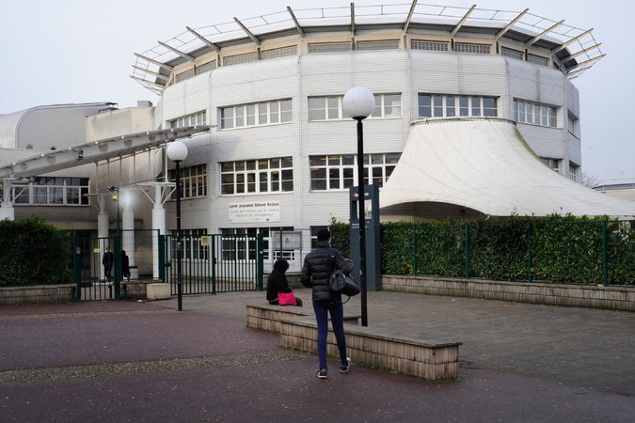
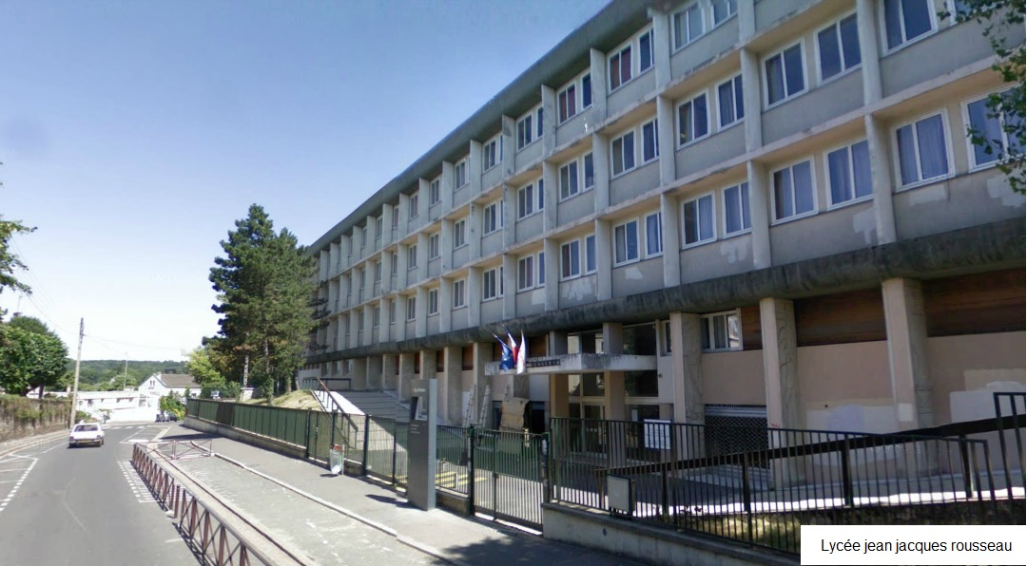
Scolarité
2016 BAC STMG
Gestion Finance
2016 – 2018 BTS SIO SLAM
Formation

Slide 4





Compétence

Slide 5





Logiciel

Slide 6
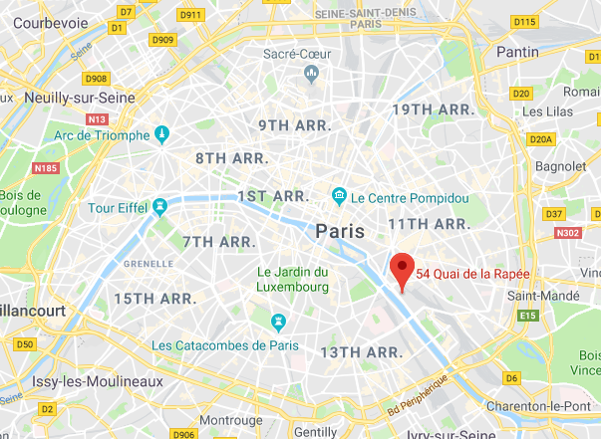
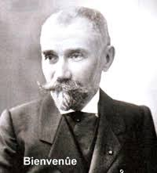
L’entreprise
R.A.T.P
Siège social
Présentation Du Stage
Régis Autonome des Transport Parisiens

Slide 7
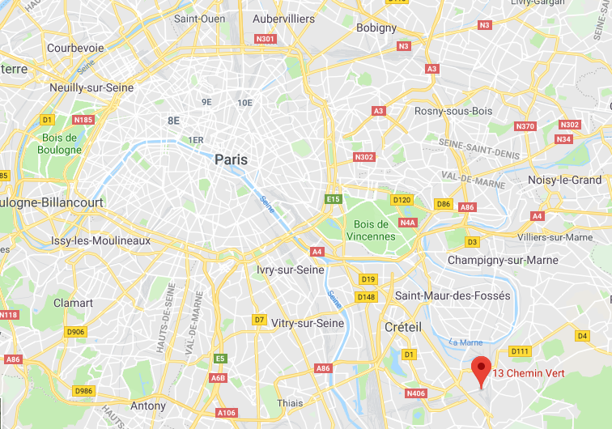
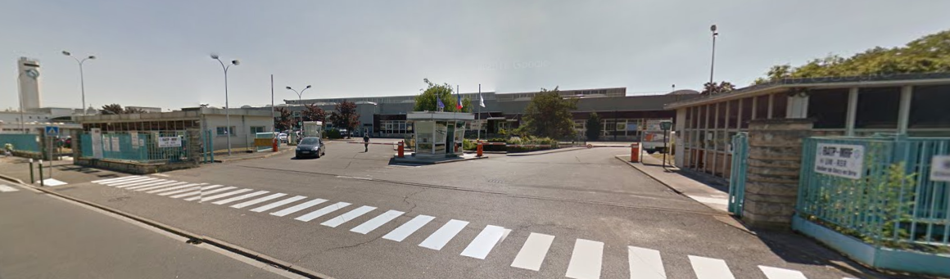
Mon Lieu de Stage

Slide 8
Ma Mission
Améliorer la gestion des plannings

Slide 9
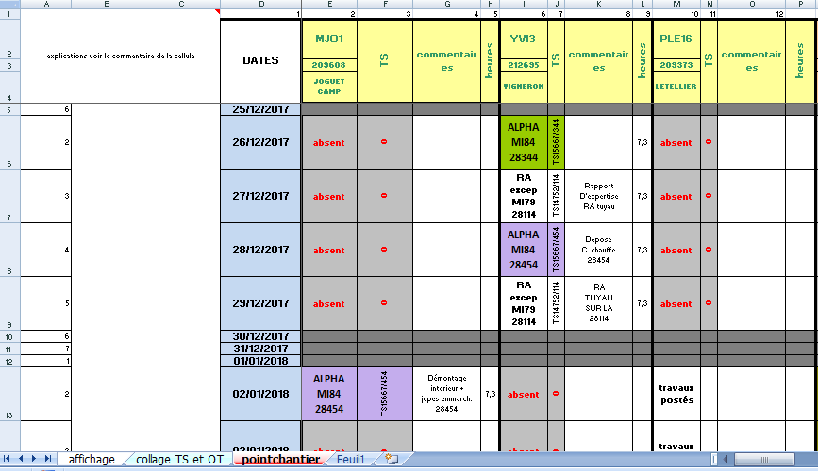
Ce qui existait

Slide 10
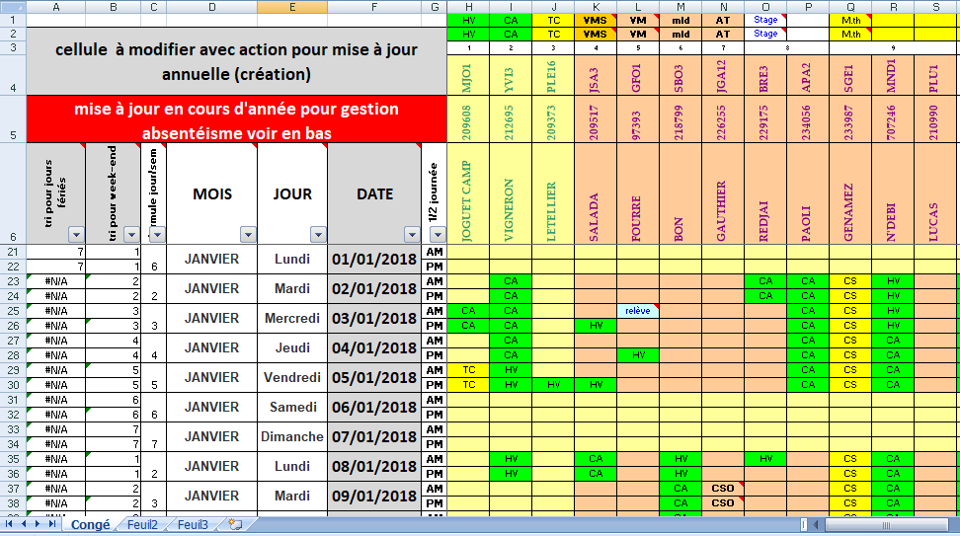
Ce qui existait (2)

Slide 11
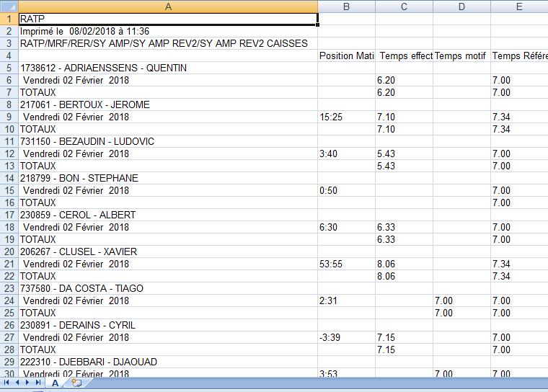
Ce qui existait (3)

Slide 12
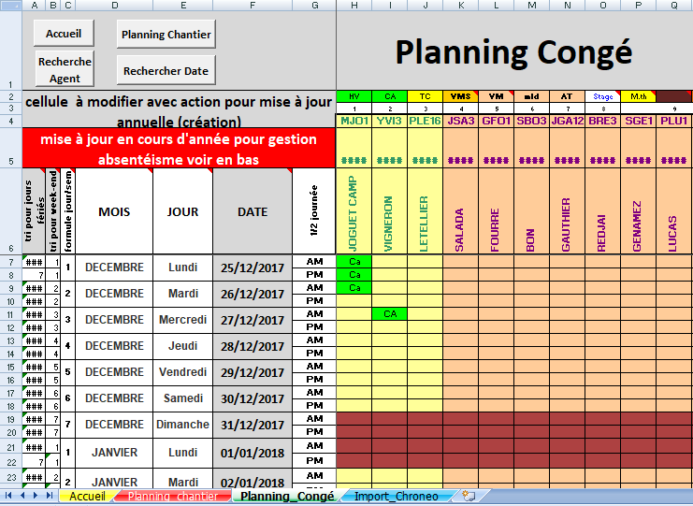
Ce qui existe Maintenant (1)

Slide 13
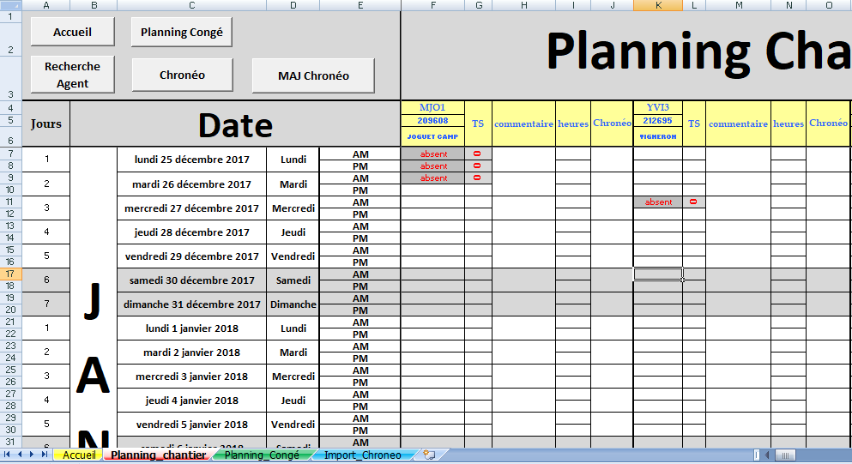
Ce qui existe maintenant(2)

Slide 14
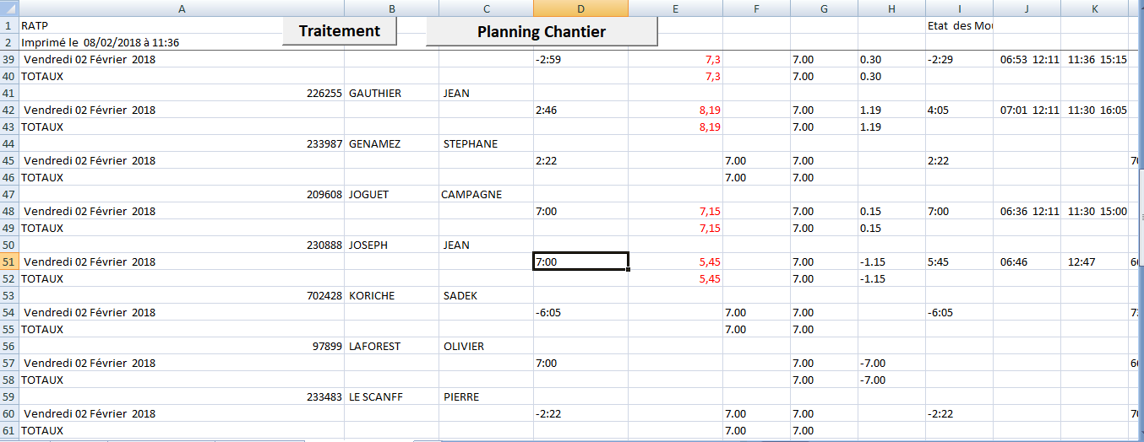
Ce qui existe maintenant (3)

Slide 15
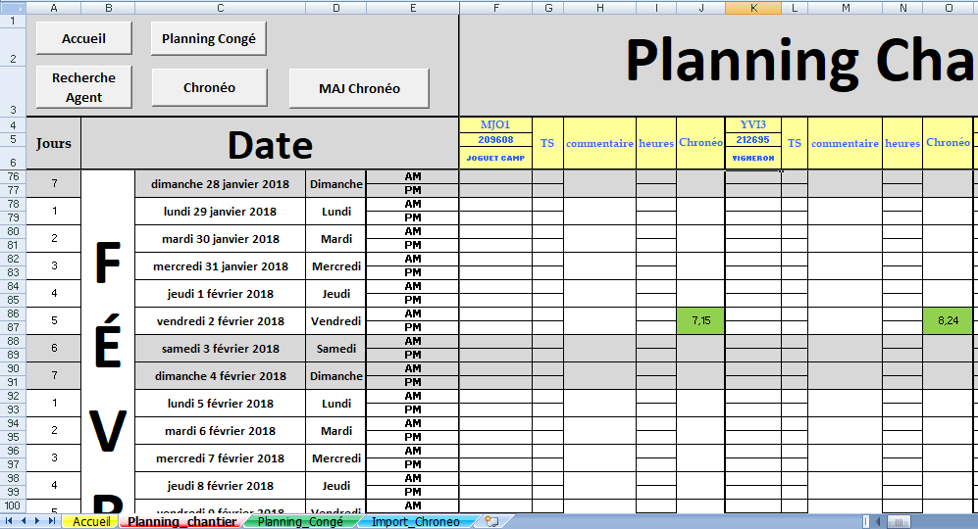
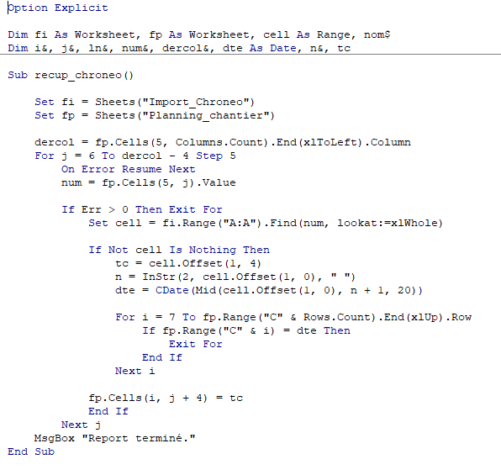
Ce qui existe maintenant (4)

Slide 16
Gestion Libre de Parc Informatique
GLPI

Slide 17
Veille Technologique

Slide 18

Projet d’Avenir

